Slide 1

Jméno autora: Mgr. Ladislav Kažimír
Datum vytvoření: 08.04.2013
Číslo DUMu: VY_32_INOVACE_01_Ch_ACH
Ročník: I.
Vzdělávací oblast: Přírodovědné vzdělávání
Vzdělávací obor: Chemie
Tematický okruh: Anorganická chemie
Téma: Vodík
Metodický list/anotace:
Prezentace je určena pro téma chemie vodíku v rozsahu SŠ, pro zopakování základních vlastností, reakcí a výskytu. Laboratorní příprava, průmyslová výroba a využití.

Slide 2
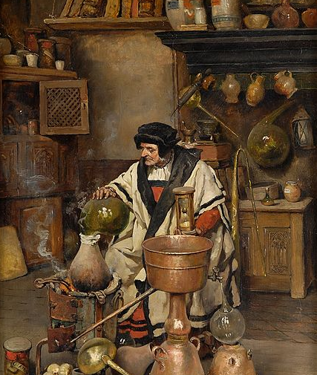
Vodík
Obr.18

Slide 3
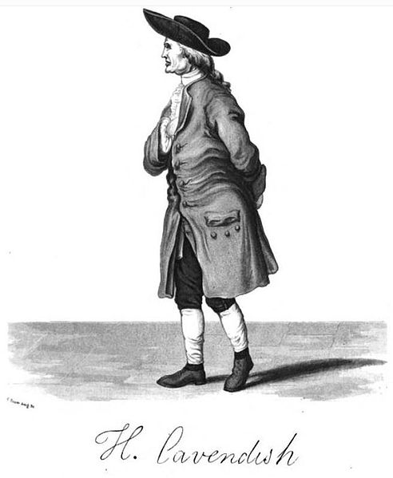
Obr.1
1,00794
₁H
VODÍK
Hydrogenium
2,1
1766
Henry
Cavendish

Slide 4
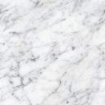
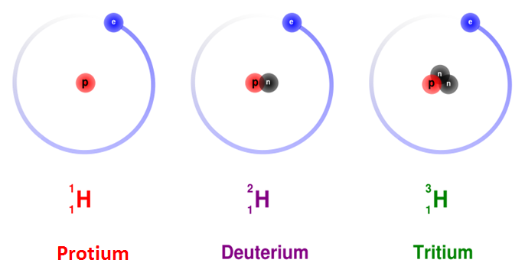

VLASTNOSTI
IZOTOPY
Obr.2
Obr.3

Slide 5
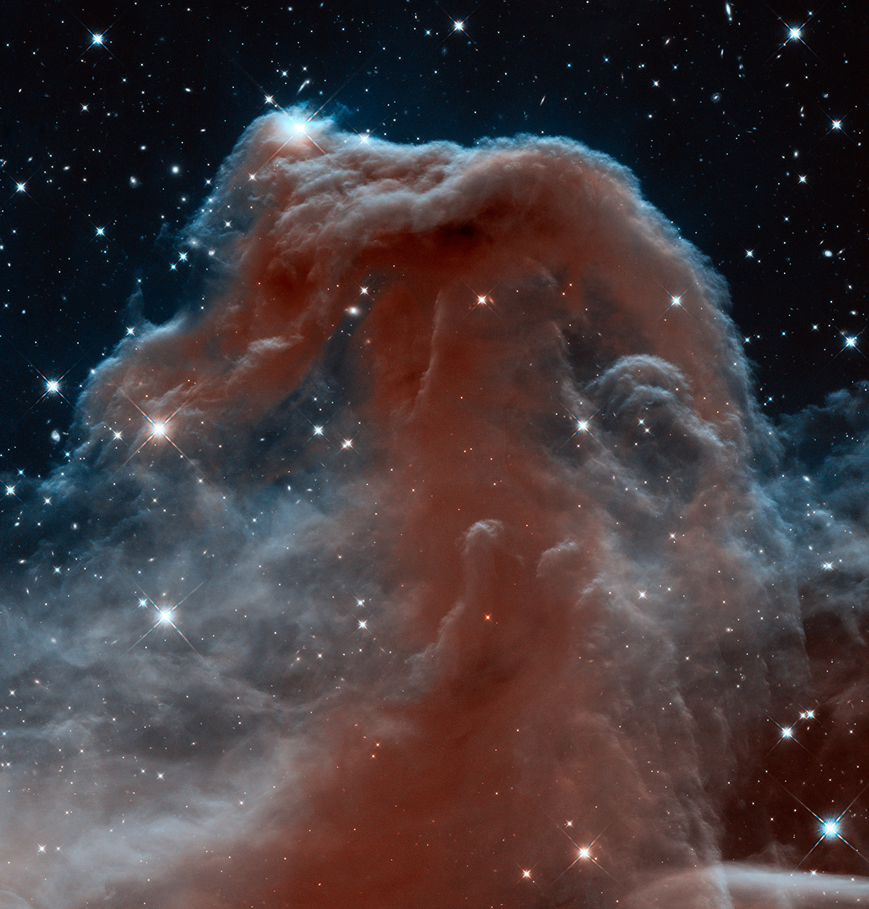
Obr.4
VLASTNOSTI
FYZIKÁLNÍ
bezbarvý plyn – 2 atomové molekuly H₂
bez chuti a zápachu
teplota tání −259,125 °C (14,025 K)
teplota varu −252,882 °C (20,268 K)
je 14,38krát lehčí než vzduch
vede teplo 7krát lépe než vzduch
velmi málo rozpustný ve vodě
některé kovy ho pohlcují ( palladium)

Slide 6
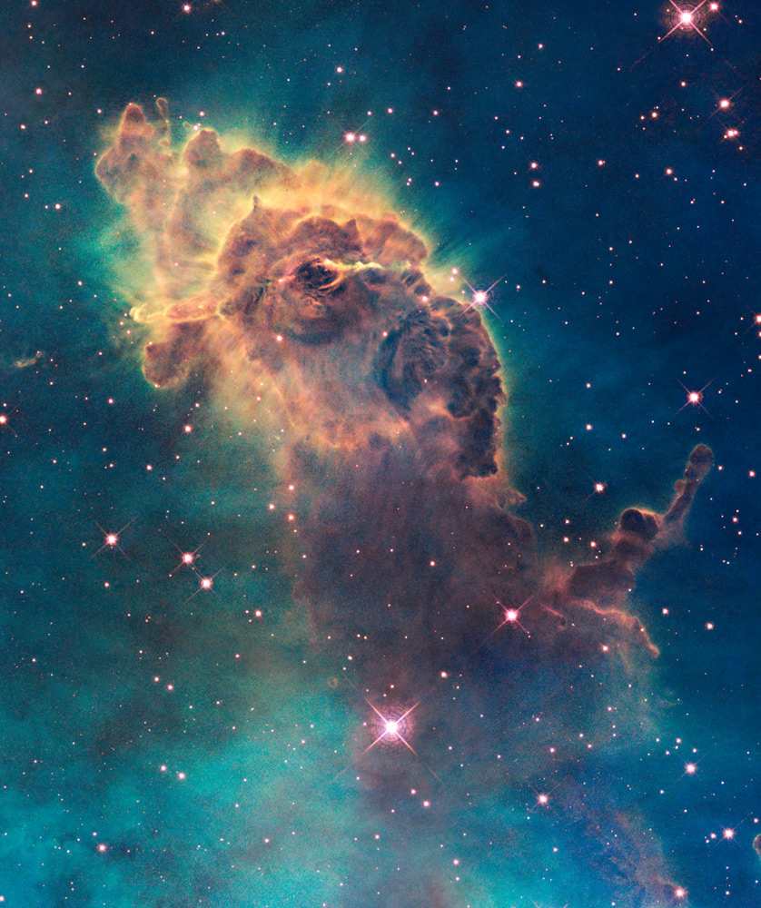


Obr.5
VLASTNOSTI
CHEMICKÉ
hořlavý, namodralý nesvítivý plamenem
Obr.6
hoření nepodporuje
směs H+O je výbušná, nejvíce při poměru 2:1
Obr.7
s fluorem se slučuje za pokojové teploty
značně reaktivnější při zahřátí
má schopnost redukovat kovy z jejich oxidů

Slide 7
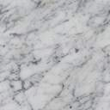
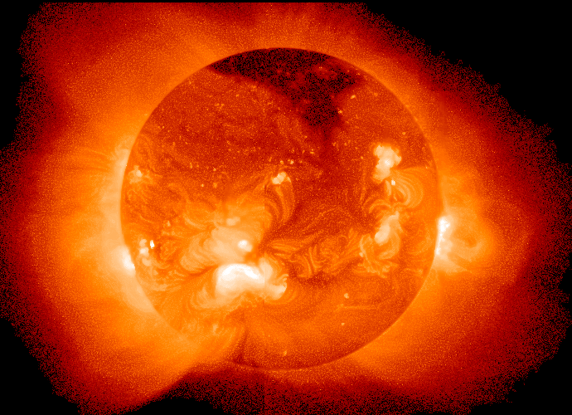
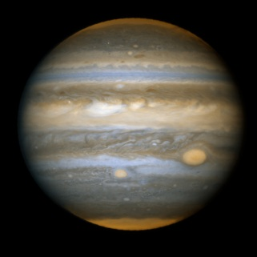
VÝSKYT
VOLNÝ
nejrozšířenější prvek ve vesmíru
Obr.8
hvězdy - Slunce
obří planety - Jupiter
horní vrstvy atmosféry
Obr.9
VÁZANÝ
podíl v zemské kůře činí 0,88 % (hmotnostních)
organické sloučeniny - cukry, tuky, bílkoviny
voda, kyseliny, hydrogensoli, hydroxidy
biogenní prvek

Slide 8

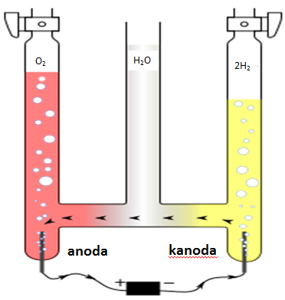
LABORATORNÍ PŘÍPRAVA
Reakce neušlechtilých kovů s kyselinami.
Zn + H₂SO₄ → ZnSO₄ + H₂
Reakce sodíku s vodou.
Na + 2H₂O → 2NaOH+ H₂
Elektrolýza vody.
2 H₂O → 2 H₂ + O₂
Obr.10

Slide 9
PRŮMYSLOVÁ VÝROBA
Termický rozklad methanu při 1000 °C.
CH₄ → C + 2 H₂
Reakce vodní páry s rozžhaveným koksem.
H₂O + C → CO + H₂
Reakce vodní páry se železem.
3 Fe + 4 H₂O → Fe₃O₄ + 4 H₂
Vedlejší produkt při elektrolýze vodného ⊙ NaCl.
2NaCl+ H₂O → 2NaOH + Cl₂ + H₂
Elektrolýza vody.
2 H₂O → 2 H₂ + O₂

Slide 10

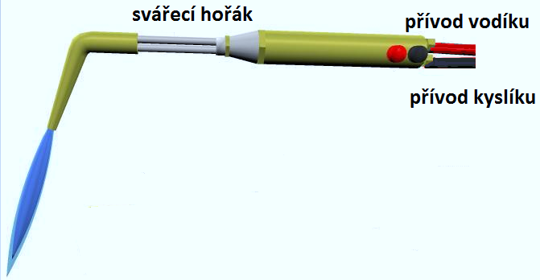
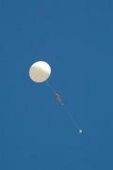
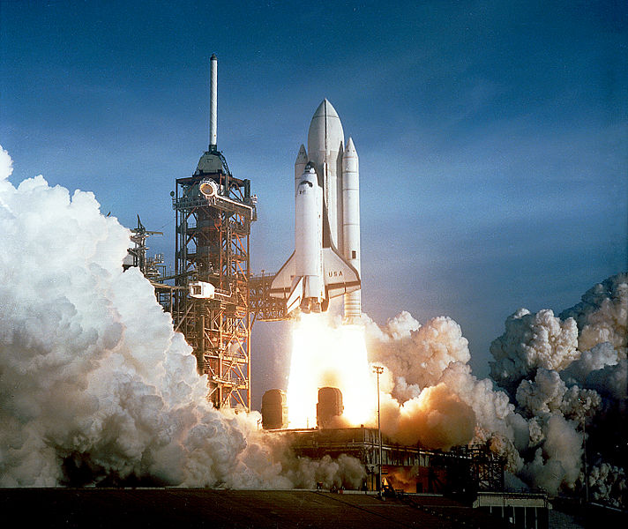
POUŽITÍ
S kyslíkem se využívá ke svařování a řezání kovů.
Obr.11
Plnění meteorologických balonů.
Obr.13
Obr.12
Palivo do raket.
Palivo do aut.

Slide 11
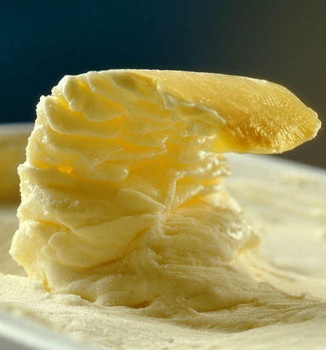
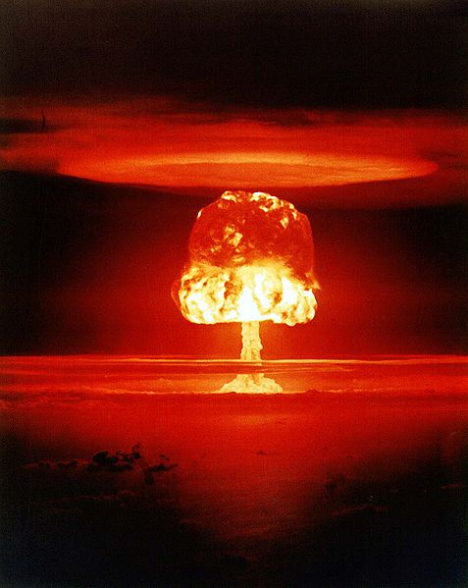
POUŽITÍ
Ztužování pokrmových tuků.
Odstraňování síry z ropy.
Obr.14
Výroba amoniaku, methanolu, dusíkatých hnojiv, kyseliny dusičné, syntetického kaučuku.
Redukční činidlo.
Vodíková bomba.
Obr.15

Slide 12
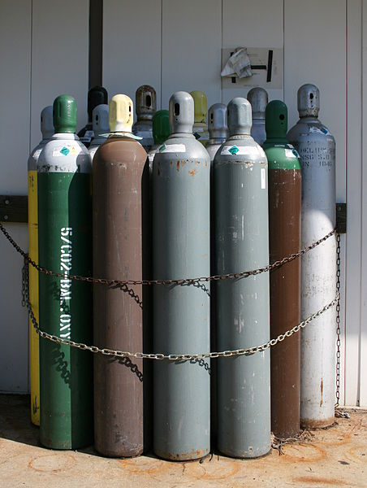

DOPRAVA
ocelové lahve s červeným pruhem
levotočivý závit !!! – hořlavé plyny
Obr.16
Označení lahví technických plynů.
Obr.17
Označení lahví dýchacích a medicinálních plynů.

Slide 13

Doplňte tabulku pomocí PTP
český název prvku
VODÍK
latinský název prvku
HYDROGENIUM
značka prvku
H
protonové číslo
1
počet protonů v jádře
1
počet elektronů v obalu
1
číslo skupiny
I.A
číslo periody
1
počet valenčních elektronů
1
počet elektronových vrstev
1
elektronegativita
2,1
atomová hmotnost
1

Slide 14
Citace
Obr.1 WILSON, George. Soubor: Henry Cavendish signature.jpg - Wikipedie, Wikipedia, the free encyclopedia [online]. [cit. 1.4.2013]. Dostupný na WWW: http://en.wikipedia.org/wiki/File:Cavendish_Henry_signature.jpg
Obr.2 HÜNNIGER, Dirk. Soubor: Vodík Deuterium Tritium Jádra Schmatic-de.svg - Wikimedia Commons [online]. [cit. 3.4.2013]. Dostupný na WWW: http://commons.wikimedia.org/wiki/File:Hydrogen_Deuterium_Tritium_Nuclei_Schmatic-de.svg
Obr.3 BASS, Cary. Soubor:Radioactive.svg - Wikipedie [online]. [cit. 4.4.2013]. Dostupný na WWW: http://cs.wikipedia.org/wiki/Soubor:Radioactive.svg
Obr.4 NASA. HubbleSite - Picture Album: Hubble Sees a Horsehead of a Different Color[online]. [cit. 6.4.2013]. Dostupný na WWW: http://hubblesite.org/gallery/album/nebula/pr2013012a/large_web/
Obr.5 NASA. HubbleSite - Picture Album: Jet in Carina [online]. [cit. 6.4.2013].
Dostupný na WWW: http://hubblesite.org/gallery/album/nebula/pr2009025e/large_web/
Obr.6 HENNING, Torsten. Soubor:GHS-pictogram-flamme.svg - Wikipedie [online]. [cit. 5.4.2013]. Dostupný na WWW: http://cs.wikipedia.org/wiki/Soubor:GHS-pictogram-flamme.svg
Obr.7 TORSTEN HENNING. Soubor:GHS-pictogram-explos.svg - Wikipedie [online]. [cit. 1.4.2013]. Dostupný na WWW: http://cs.wikipedia.org/wiki/Soubor:GHS-pictogram-explos.svg
Obr.8 NASA. Soubor:Sun in X-Ray.png - Wikipedie [online]. [cit. 4.4.2013]. Dostupný na WWW: http://cs.wikipedia.org/wiki/Soubor:Sun_in_X-Ray.png
Obr.9 I. DE PATER; M. WONG. HubbleSite - Picture Album: Jupiter's New Red Spot - HST ACS/WFC: April 16, 2006 [online]. [cit. 6.4.2013]. Dostupný na WWW: http://hubblesite.org/gallery/album/solar_system/pr2006019c/large_web/
Obr.10 IIVQ. Soubor: Hofmann voltameter fr.svg - Wikimedia Commons [online]. [cit. 5.4.2013]. Dostupný na WWW: http://commons.wikimedia.org/wiki/File:Hofmann_voltameter_fr.svg
Obr.11 AUTOR NEUVEDEN. Soubor: Typy plynového hořáku head.jpg - Wikipedie, Wikipedia, the free encyclopedia [online]. [cit. 4.4.2013]. Dostupný na WWW: http://en.wikipedia.org/wiki/File:Types_of_gas_torch_head.jpg
Obr.12 NASA. Kennedy Media Gallery [online]. [cit. 6.4.2013].
Dostupný na WWW: http://mediaarchive.ksc.nasa.gov/search.cfm?cat=118

Slide 15
Citace
Obr.13 NASA. Soubor:Space Shuttle Columbia launching.jpg - Wikipedie [online]. [cit. 4.4.2013]. Dostupný na WWW: http://cs.wikipedia.org/wiki/Soubor:Space_Shuttle_Columbia_launching.jpg
Obr.14 HOPFNER, Helge. Soubor:Space Shuttle Columbia launching.jpg - Wikimedia Commons[online]. [cit. 4.4.2013]. Dostupný na WWW: http://commons.wikimedia.org/wiki/File:FD_2a.jpg
Obr.15 UNITED STATES DEPARTMENT OF ENERGY. Soubor:Space Shuttle Columbia launching.jpg –
Wikimedia Commons [online]. [cit. 4.4.2013].
Dostupný na WWW: http://cs.wikipedia.org/wiki/Soubor:Space_Shuttle_Columbia_launching.jpg
Obr.16 TORSTEN HENNING. Soubor:GHS-pictogram-bottle.svg - Wikipedie [online]. [cit. 1.4.2013]. Dostupný na WWW: http://cs.wikipedia.org/wiki/Soubor:GHS-pictogram-rondflam.svg
Obr.17 SAGDEJEV, Ildar. soubor: 2008-07-24 Bundle of compressed gas bottles.jpg - Wikipedie, otevřená encyklopedie [online]. [cit. 5.4.2013].
Dostupný na WWW: http://en.wikipedia.org/wiki/File:2008-07-24_Bundle_of_compressed_gas_bottles.jpg
Obr.18 RATINCKX, Josef Leopold. Soubor: Josef Leopold Ratinckx Der Alchemist.jpg - Wikimedia Commons [online].
[cit. 28.4.2013]. Dostupný na WWW: http://commons.wikimedia.org/wiki/File:Joseph_Leopold_Ratinckx_Der_Alchemist.jpg
Literatura
Dušek B.; Flemr V. Chemie pro gymnázia I. (Obecná a anorganická), SPN 2007, ISBN:80-7235-369-1
Vacík J. a kolektiv Přehled středoškolské chemie, SPN 1995, ISBN: 80-85937-08-5
Kotlík B., Růžičková K. Chemie I. v kostce pro střední školy, Fragment 2002, ISBN: 80-7200-337-2

